Slide 1
Data Akreditasi Program Studi di Universitas Udayana tahun 2021-2026 (per April 2026)
LP3M Unud

Slide 2
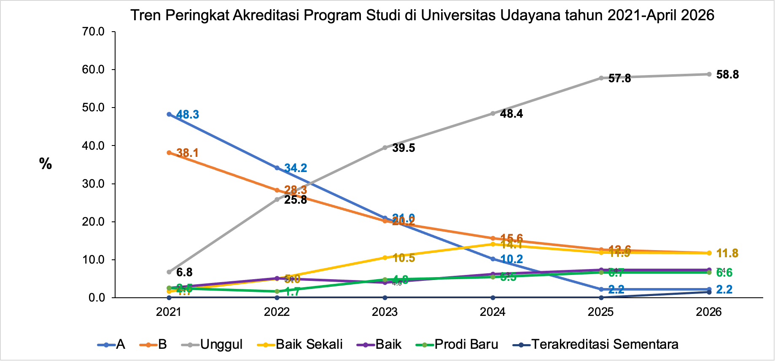
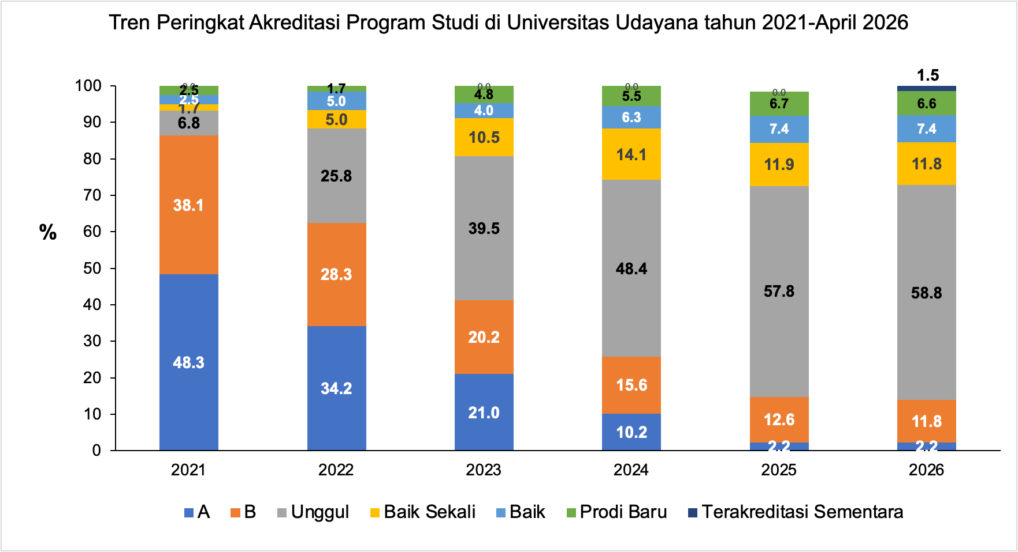
Lonjakan Spektakuler: Tren paling mencolok adalah kenaikan metrik 'Unggul' dari hanya 6,8% pada tahun 2021 menjadi dominan 58,8% pada tahun 2026. Ini adalah indikator utama bahwa Universitas Udayana telah secara agresif dan berhasil melakukan konversi mutu prodi ke standar tertinggi yang diakui.
Penurunan Kategori Lama: Sebaliknya, kategori akreditasi model lama ('A' dan 'B') mengalami penurunan drastis. Kategori 'A' turun dari 48,3% (2021) menjadi hanya 2,2% (2026). Ini bukan tanda penurunan mutu, melainkan bukti keberhasilan proses konversi massal dari 'A' menjadi 'Unggul'.
Pemantapan Mutu Lapis Kedua ('Baik Sekali’): Kategori 'Baik Sekali' mengalami fluktuasi namun menunjukkan tren peningkatan dari 1,7% (2021) menjadi 11,8% (2026). Ini menunjukkan adanya upaya untuk mengangkat prodi yang sebelumnya mungkin di level 'B' atau prodi baru ke level mutu menengah-atas.
Pengendalian 'Prodi Baru' & Munculnya Fokus Baru: Jumlah 'Prodi Baru' berfluktuasi rendah (sekitar 2-6%), yang menunjukkan Unud melakukan ekspansi prodi yang terukur dan tidak berlebihan.
Fokus Kritikal 2026: Munculnya angka 1,5% untuk 'Terakreditasi Sementara' pada tahun 2026 adalah data paling krusial. Ini menandakan adanya prodi baru yang baru saja disetujui namun harus segera mengikuti siklus akreditasi penuh dalam satu tahun. Ini adalah fokus perbaikan jangka pendek.

Slide 3

Thank you

